Slide 1
RELATÓRIO DE TRÂNSITO 2021

Slide 2
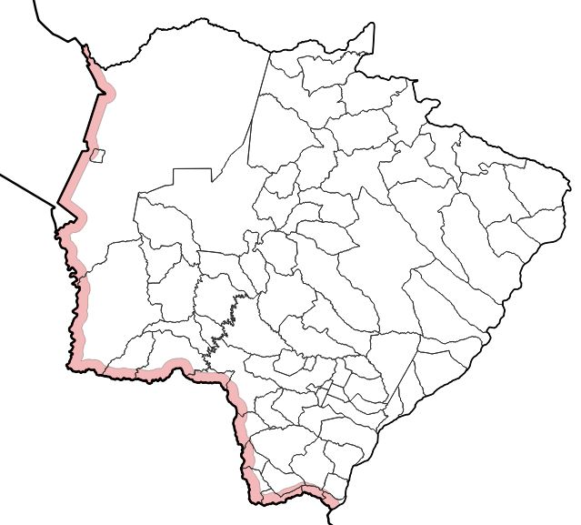
TRÂNSITO 2021
Considerando as diretrizes do Programa Nacional de Erradicação e Prevenção da Febre Aftosa - PNEFA - Plano Estratégico - 2017 – 2026, na categoria“Fortalecimento do sistema de vigilância em saúde animal”, operação “Fortalecer os mecanismos de controle nacional da movimentação de animais susceptíveis à febre aftosa, seus produtos e subprodutos”, que disciplina sobre a mitigação de riscos da introdução de doenças
O avanço para um status de Livre de Aftosa sem Vacinação implica em mudanças estratégicas onde a retirada da vacinação deve ser substituída por ações que fortaleçam as medidas de prevenção e priorização nas áreas de risco com um sistema de vigilância capaz de detectar um foco de febre aftosa o mais rápido possível
Os desafios de nossa região passa por características ímpar como nossas fronteiras internacionais com Paraguai e Bolívia, de mais de 1.500 Km e passando por 12 municípios, temos também a região do Pantanal com grandes propriedades e dificuldades de acesso e manejo, além de uma grande quantidade de assentamentos e aldeias indígenas, locais mais susceptíveis à movimentação irregular de animais e produtos, contato direto e maior aglomeração de propriedades.

Slide 3
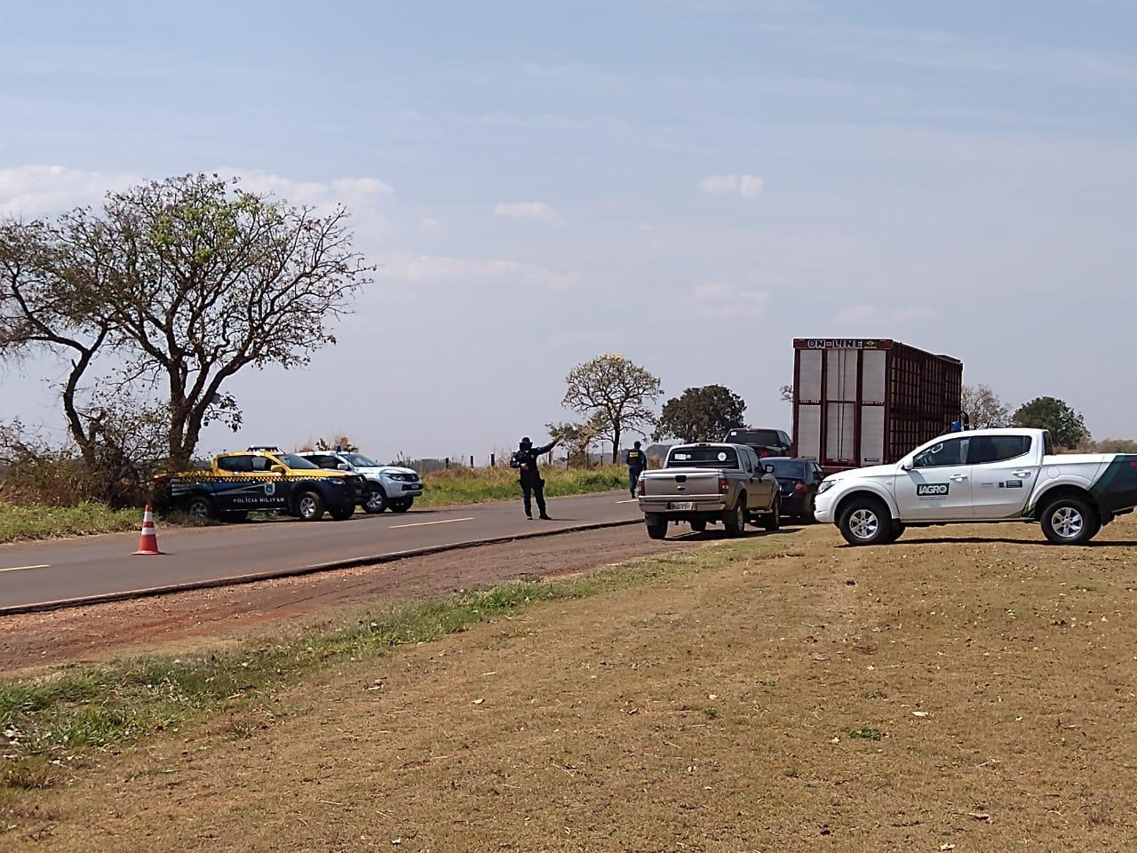
TRÂNSITO 2021
O trânsito de animais, seus produtos e subprodutos é, reconhecidamente, uma das formas mais importantes de transmissão de doenças.
Citado por vários autores e enfatizado por Serrão et al. (1991), o estudo e monitoramento do trânsito de bovinos é considerado um elemento básico nas atividades de atenção veterinária, particularmente se considerar que a manutenção da infecção e os padrões de transmissão da febre aftosa na América do Sul têm sido, sobretudo,associados à exploração pecuária bovina (Panaftosa/OPS/OMS, 2015).
Considerando o plano estratégico de retirada da vacinação de febre aftosa elevando o “status” sanitário do Estado para livre de aftosa sem vacinação, considerando também a grande extensão de fronteira do Estado com Paraguai e Bolívia, haverá uma maior necessidade de controle de trânsito de animais e coibir o trânsito irregular.

Slide 4
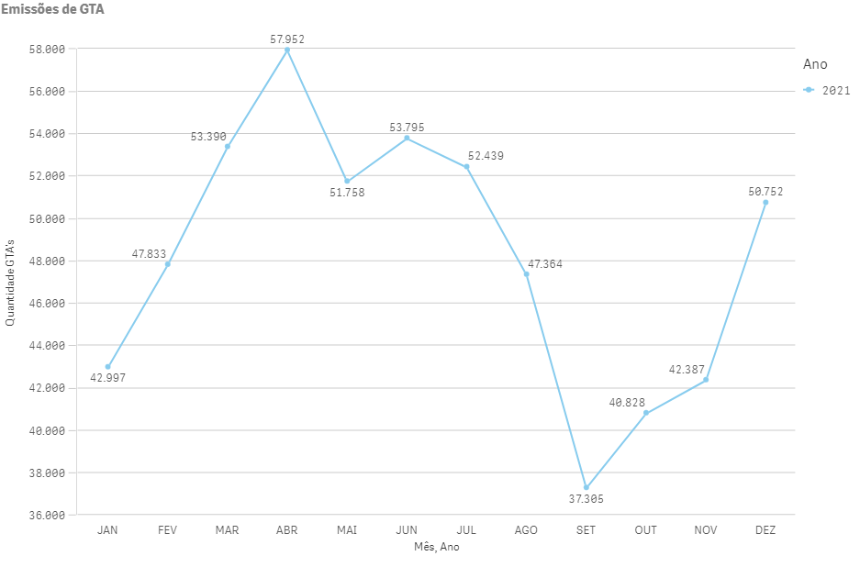
TRÂNSITO 2021
No ano de 2021 o Estado de Mato Grosso do Sul emitiu 578.800 Guias de Trânsito Animal – GTA, para 54.181 fichas sanitárias entre origens e destinos, totalizando uma movimentação de 848,6 Milhões de animais, com destaque às espécies Bovina com 80,26%, Gallus gallus domesticus (GALINHA) com 10,15%, Suína com 4,96% e Equina com 3,1% das GTAs emitidas.
Dentro deste universo de movimentações temos algumas características de movimentação entre regiões e sazonalidades entre as finalidades de trânsito.
Dentre as regiões do Estado podemos elencar Pantanal, Fronteira Sudoeste, Planalto Central, Divisas de Estado e a Região do Nordeste do Estado. Essas regiões têm características que as colocam em evidência conforme a sazonalidade de movimentação por finalidade, dinâmica de mercado e aptidão econômica.
A emissão de GTAs do ano de 2021 atingiu o maior valor mensal durante o mês de julho onde se emitiu um total de 57,9 mil GTAs, conforme demonstra o gráfico a seguir:

Slide 5
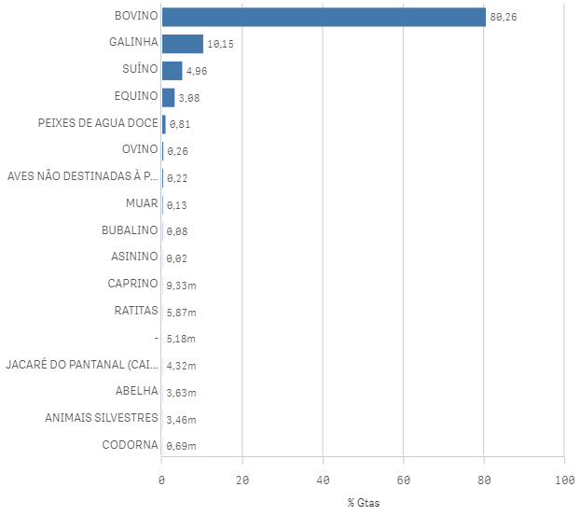
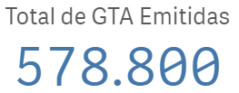
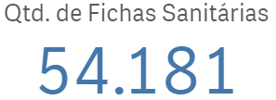
TRÂNSITO 2021
Trânsito de animais por espécie durante o ano de 2021
* Em comparação com o ano anterior
*(4,02%)
*(1,71%)

Slide 6
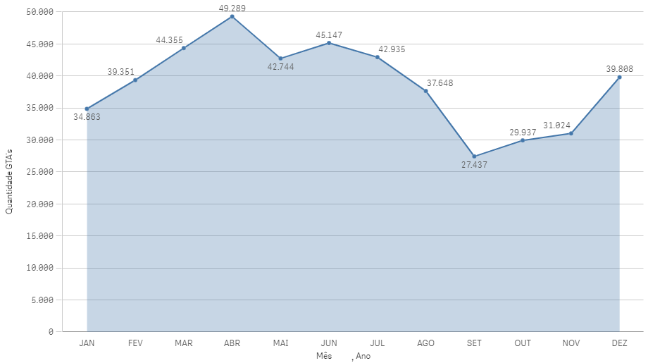
BOVINOS | 2021
O trânsito de bovinos correspondeu à 80,26% das GTAs emitidas no ano de 2021 totalizando 13,3 Milhões de animais envolvendo 50.022 Fichas Sanitárias. As finalidades mais declaradas de movimentação para a espécie Bovina foram: Engorda com 51,11%, Abate com 30,8%, Reprodução 10,58% e Aglomeração com finalidade comercial 5,13%.

Slide 7
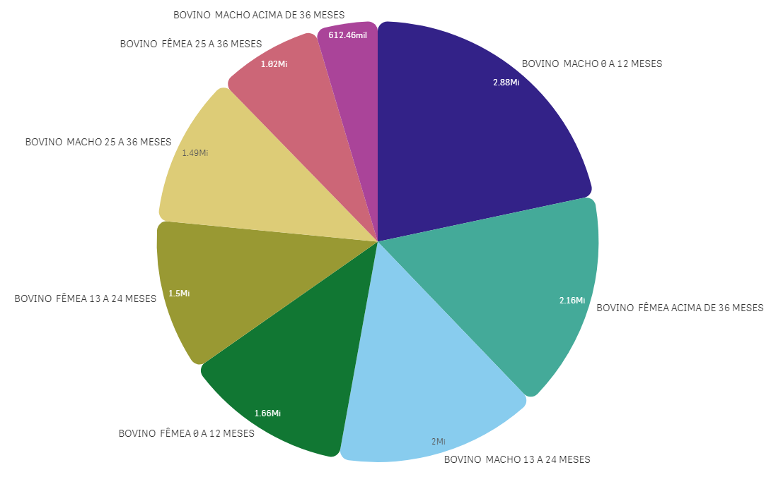
BOVINOS | 2021
Animais transportados por Faixa Etária durante o ano de 2021

Slide 8
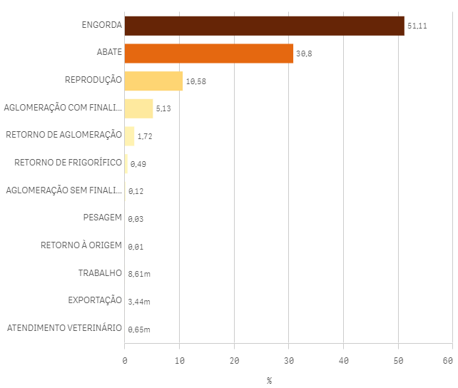
BOVINOS | 2021
Quantidade de animais transportados por Finalidade durante o ano de 2021

Slide 9
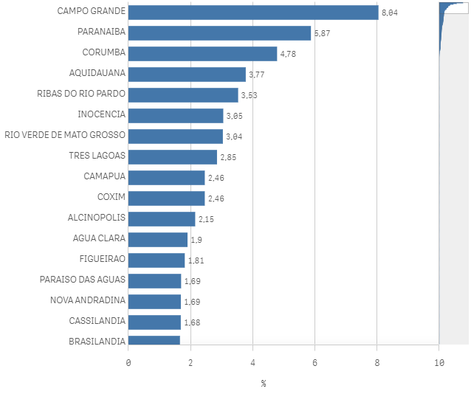
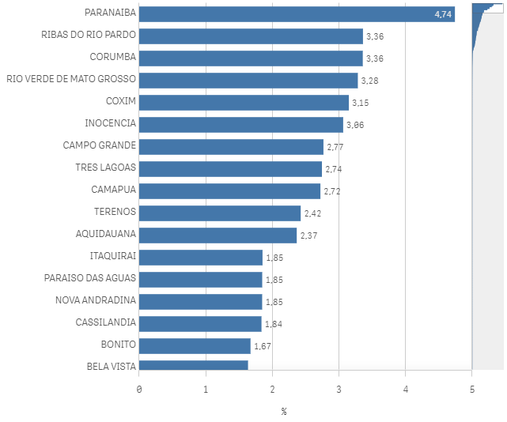
BOVINOS | 2021 | ENGORDA
*(23,8%)
Origem
Destino
Porcentagem (%) de animais transportados com a finalidade Engorda por Origem e Destino durante o ano de 2021

Slide 10
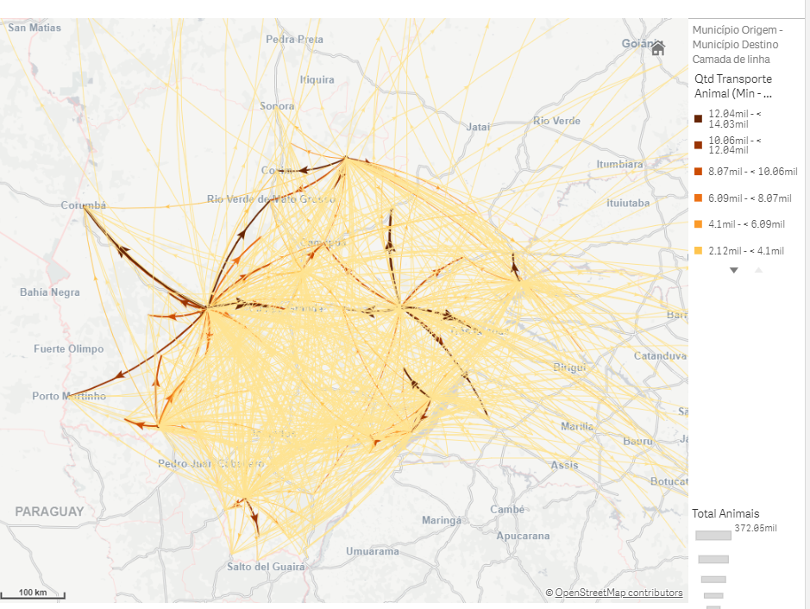
BOVINOS | 2021 | ENGORDA
Fluxo de Animais transportados com a finalidade Engorda durante o ano de 2021
* É possível identificar um fluxo mais intenso nos sentidos:
Pantanal -> Planalto
Ribas do Rio Pardo - > Divisas do Estado
Região de Paranaíba

Slide 11
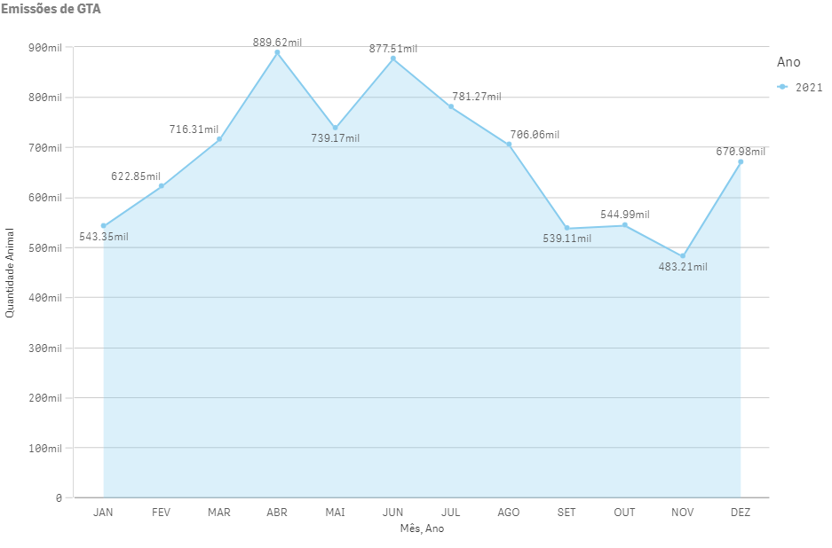
BOVINOS | 2021 | ENGORDA
Distribuição mensal de Animais transportados com a finalidade Engorda durante o ano de 2021
* É possível identificar uma movimentação mais intensa nos meses de Junho e Julho, meses posterior ao mês de Maio, onde é realizada a campanha de vacinação contra a Febre Aftosa
*Tipicamente o mês de abril também tem grande movimentação, que foi prejudicada em decorrência da Pandemia do COVID-19

Slide 12
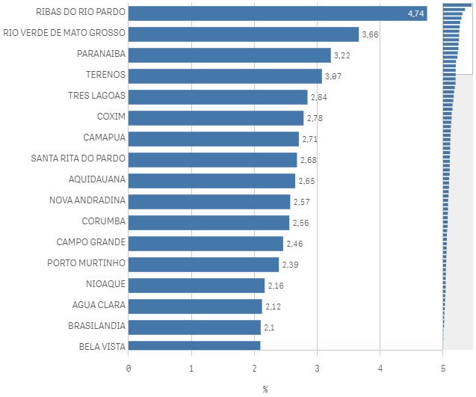
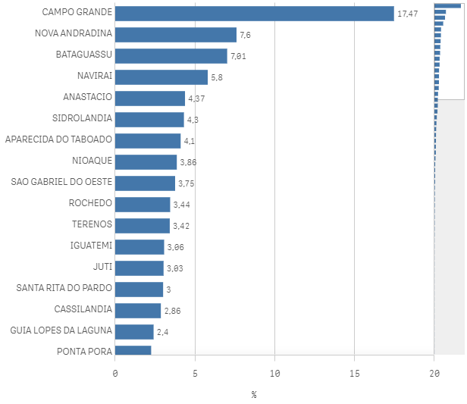
BOVINOS | 2021 | ABATE
*(5,5%)
Origem
Destino
Porcentagem (%) de animais transportados com a finalidade Abate por Origem e Destino durante o ano de 2021

Slide 13
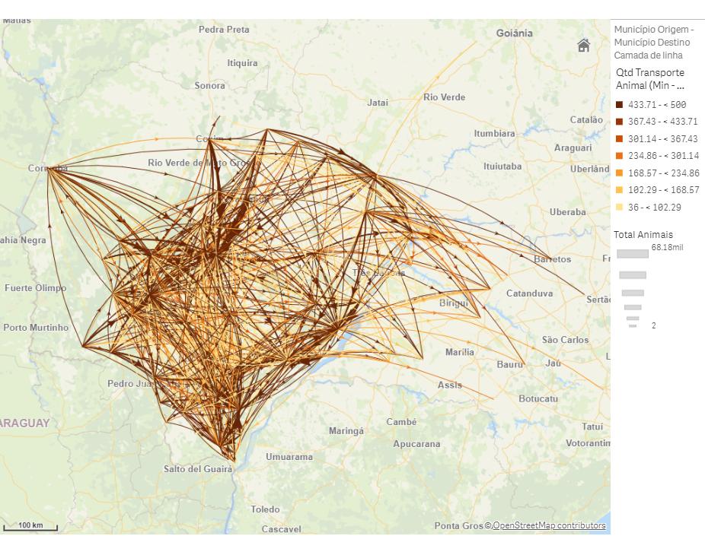
BOVINOS | 2021 | ABATE
Fluxo de Animais transportados com a finalidade Abate durante o ano de 2021
* É possível identificar um fluxo mais intenso nos sentidos:
Centro do Estado
Divisas do Estado (Região NE e SE)

Slide 14
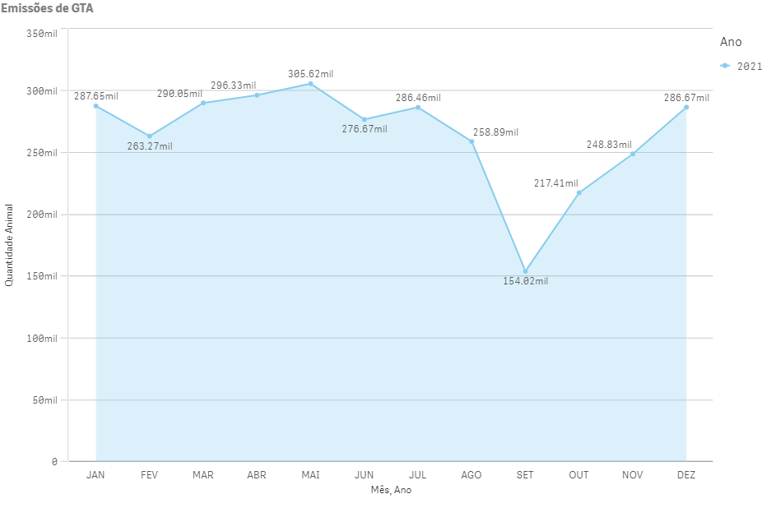
BOVINOS | 2021 | ABATE
Distribuição mensal de Animais transportados com a finalidade Abate durante o ano de 2021

Slide 15
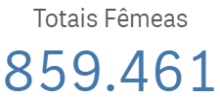
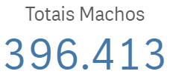
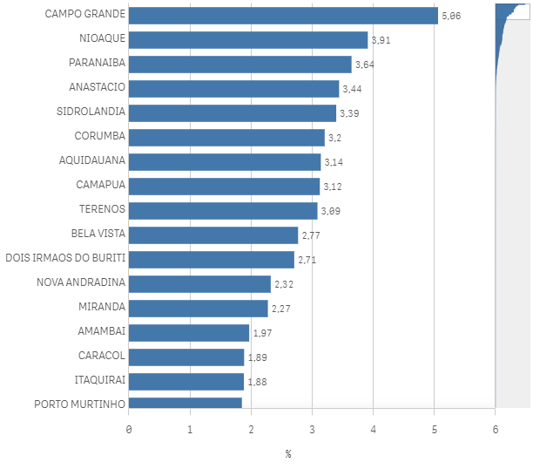
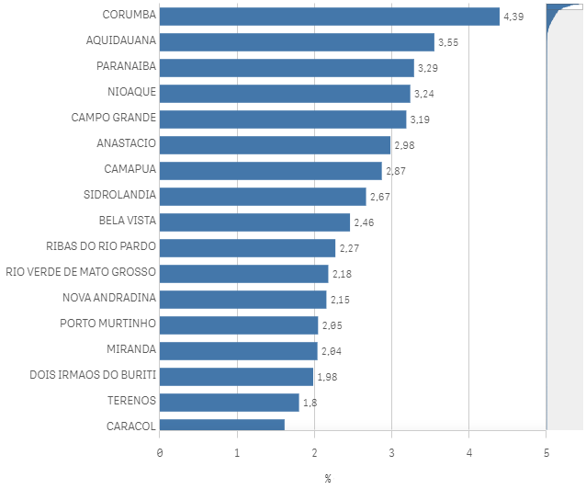
BOVINOS | 2021 | REPRODUÇÃO
*(13,6%)
Origem
Destino
Porcentagem (%) de animais transportados com a finalidade Reprodução por Origem e Destino durante o ano de 2021

Slide 16
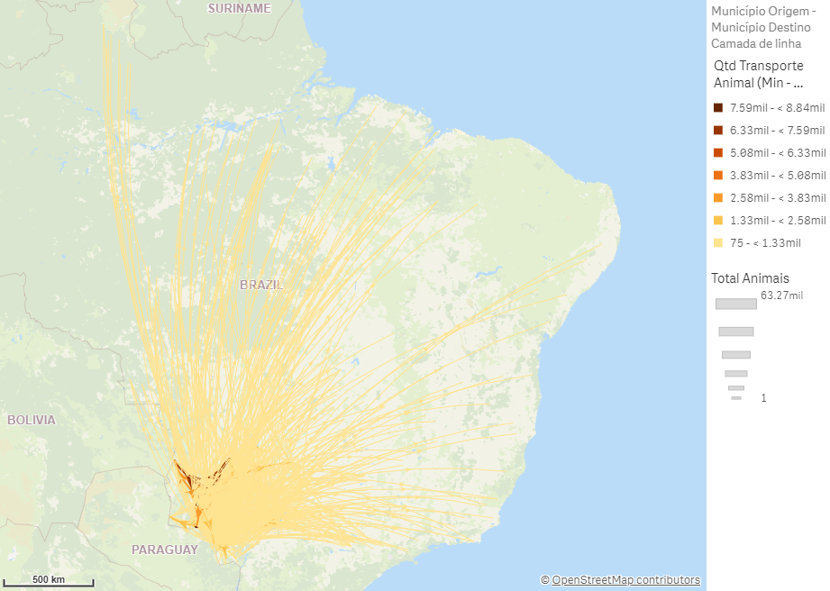
BOVINOS | 2021 | REPRODUÇÃO
Fluxo de Animais transportados com a finalidade Reprodução durante o ano de 2021
* É possível identificar os polos de Origem como:
Campo Grande
Camapuã
Paranaíba
Sidrolândia
Nioaque (Também maior destino)

Slide 17
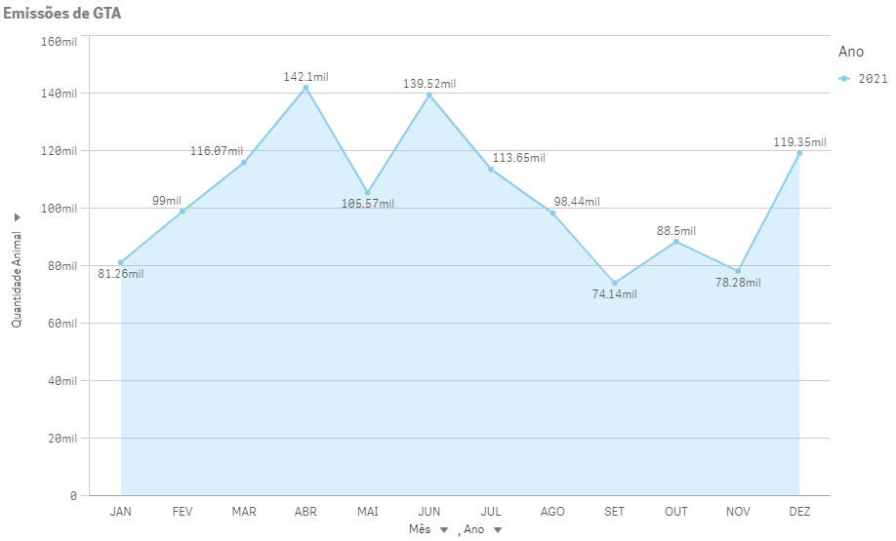
BOVINOS | 2021 | REPRODUÇÃO
Distribuição mensal de Animais transportados com a finalidade Reprodução durante o ano de 2021

Slide 18
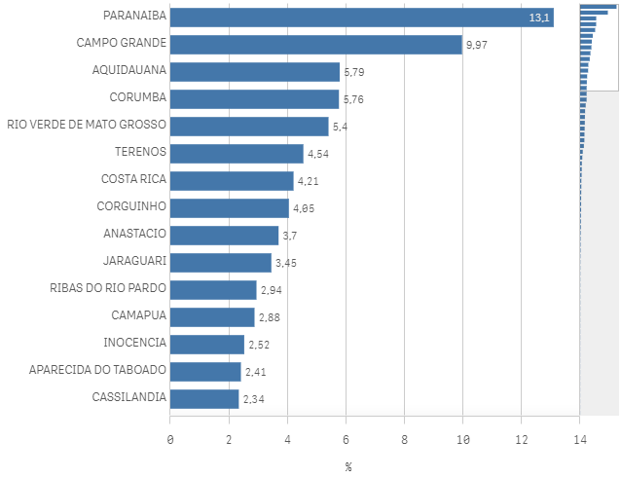
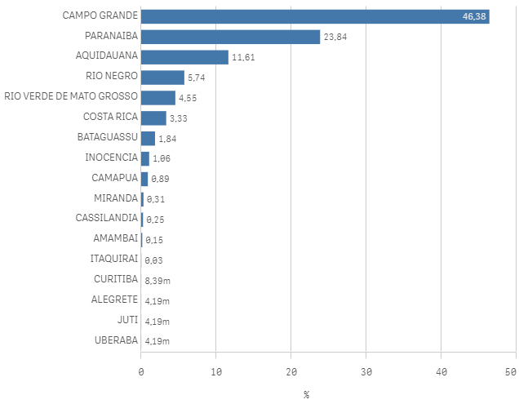
BOVINOS | 2021 | AGLOMERAÇÃO (comercial)
*(18,7%)
Origem
Destino
Porcentagem (%) de animais transportados com a finalidade Aglomeração com finalidade comercial por Origem e Destino durante o ano de 2021

Slide 19
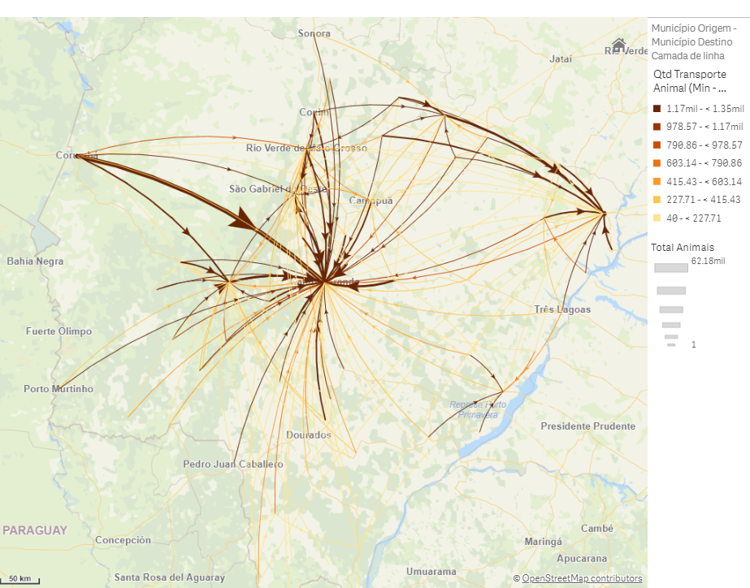
BOVINOS | 2020 | AGLOMERAÇÃO (comercial)
Fluxo de Animais transportados com a finalidade Aglomeração com finalidade comercial durante o ano de 2021
* Mais de 45% do trânsito animal com finalidade de Aglomeração com finalidade comercial tem como destino Campo Grande, seguido de Paranaíba e Aquidauana

Slide 20
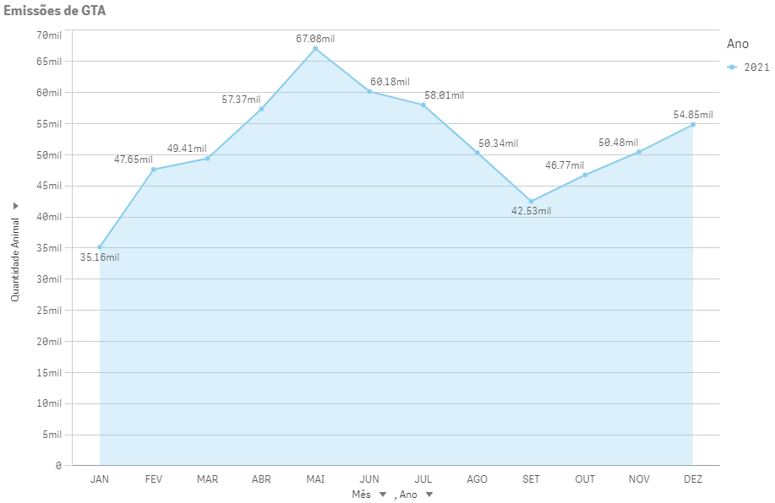
BOVINOS | 2021 | AGLOMERAÇÃO (comercial)
Distribuição mensal de Animais transportados com a finalidade Aglomeração com finalidade comercial durante o ano de 2021

Slide 21
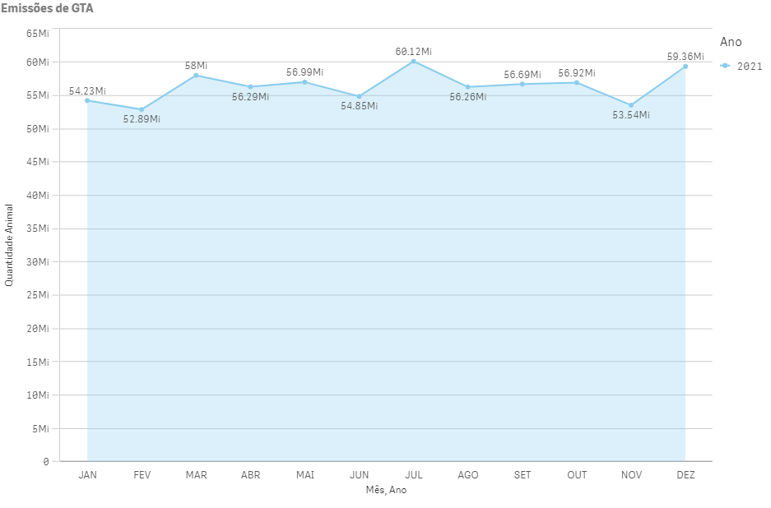
GALINHA | 2021
O trânsito de Galinha correspondeu à 10,15% das GTAs emitidas no ano de 2021 totalizando 676,16 Milhões de animais envolvendo 511 Inscrições Estaduais. As finalidades mais declaradas de movimentação para a espécie Galinha foram: Abate com 71,35%, Engorda com 15,19% e Incubação 11,47%.
* Durante o ano de 2020 tivemos movimentação mensal entre 48 e 56 milhões de animais da espécie galinha no Estado, totalizando 656,38 Milhões de animais.

Slide 22
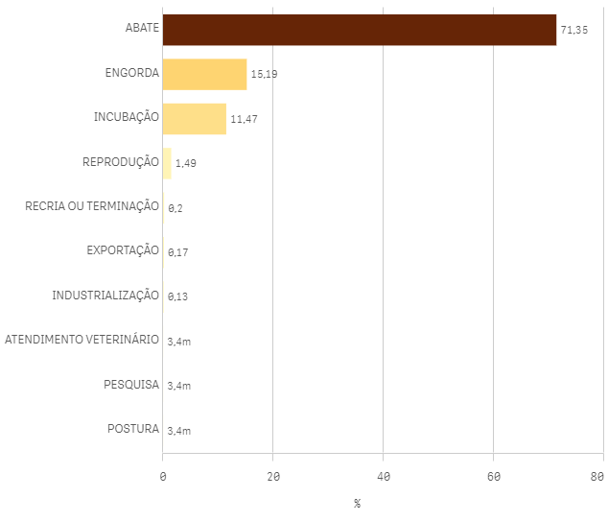
GALINHA | 2021
Quantidade de GTAs emitidas por Finalidade durante o ano de 2021

Slide 23
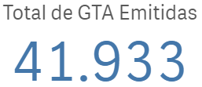
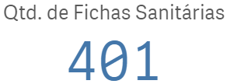
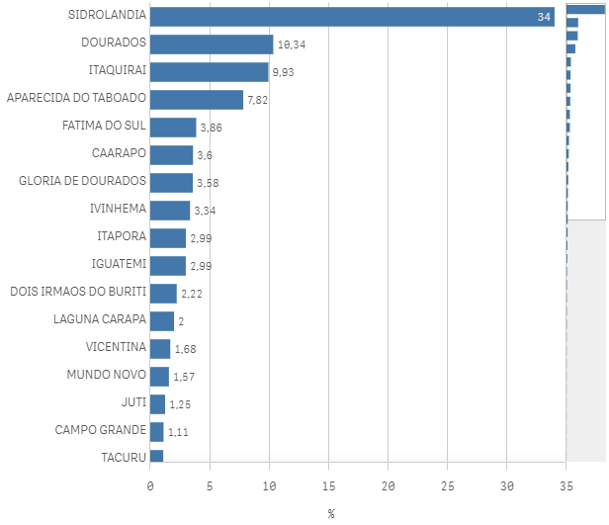
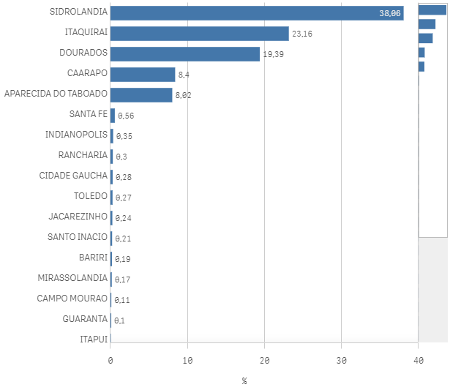
GALINHA | 2021 | ABATE
*(1,5%)
Origem
Destino
Porcentagem (%) de animais transportados com a finalidade Abate por Origem e Destino durante o ano de 2021

Slide 24
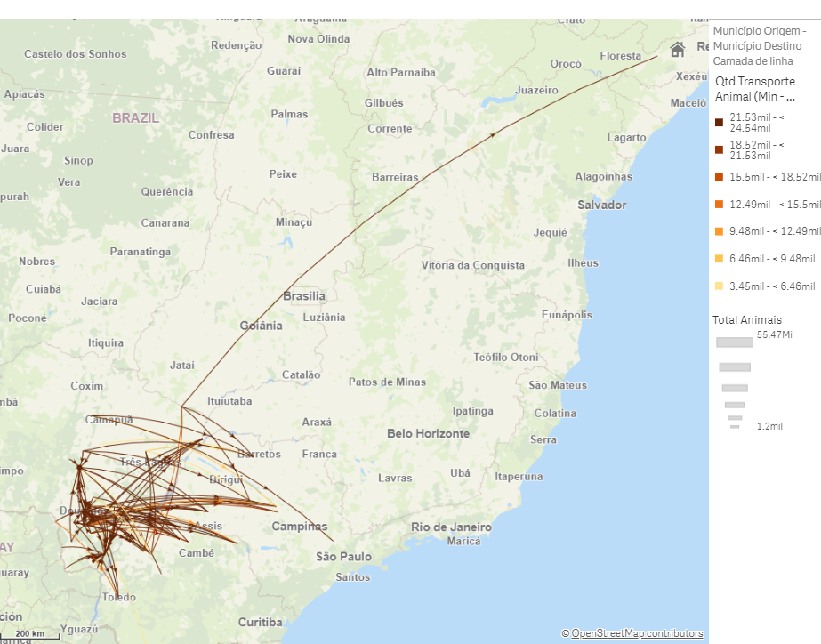
GALINHA | 2021 | ABATE
Fluxo de Animais transportados com a finalidade Abate durante o ano de 2021
* É possível identificar um fluxo mais intenso nos sentidos:
Sidrolândia, Dourados, Fátima do Sul, Itaquiraí, Caarapó e Aparecida do Taboado.

Slide 25
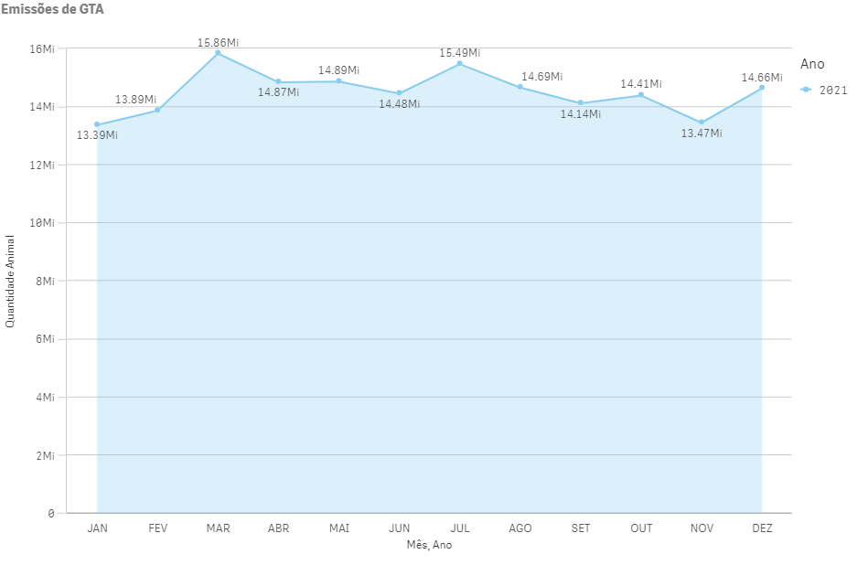
GALINHA | 2021 | ABATE
Distribuição mensal de Animais transportados com a finalidade Abate durante o ano de 2021

Slide 26
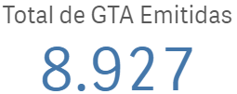
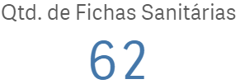
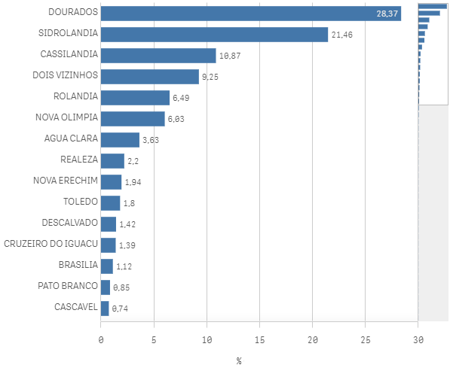
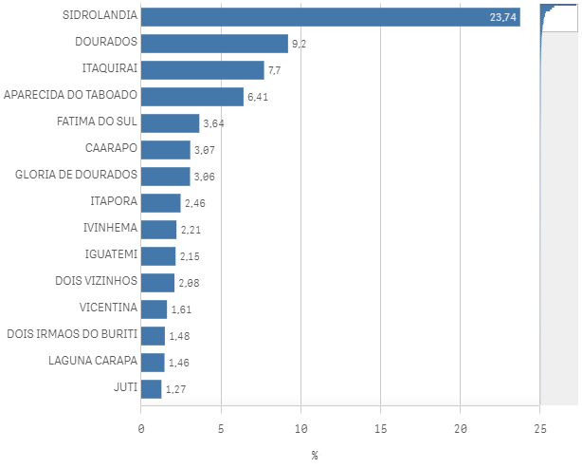
GALINHA | 2021 | ENGORDA
*(5,82%)
Origem
Destino
Porcentagem (%) de animais transportados com a finalidade Engorda por Origem e Destino durante o ano de 2021

Slide 27
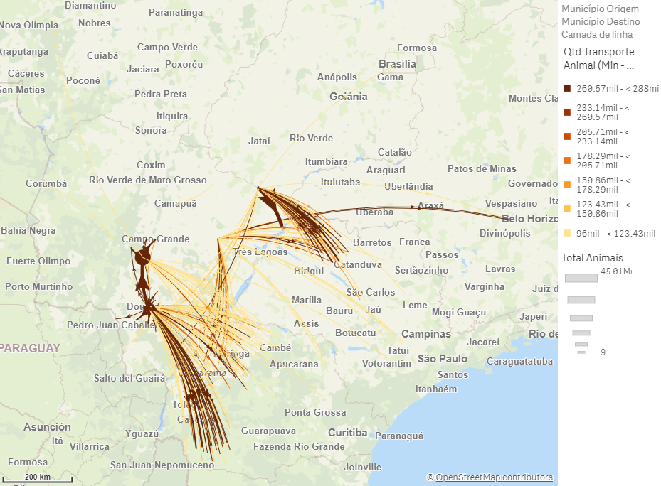
GALINHA | 2021 | ENGORDA
Fluxo de Animais transportados com a finalidade Engorda durante o ano de 2021
* É possível identificar um fluxo para outros Estados, indicando o potencial do Estado em exportar pintinhos de 01 dia para corte.

Slide 28
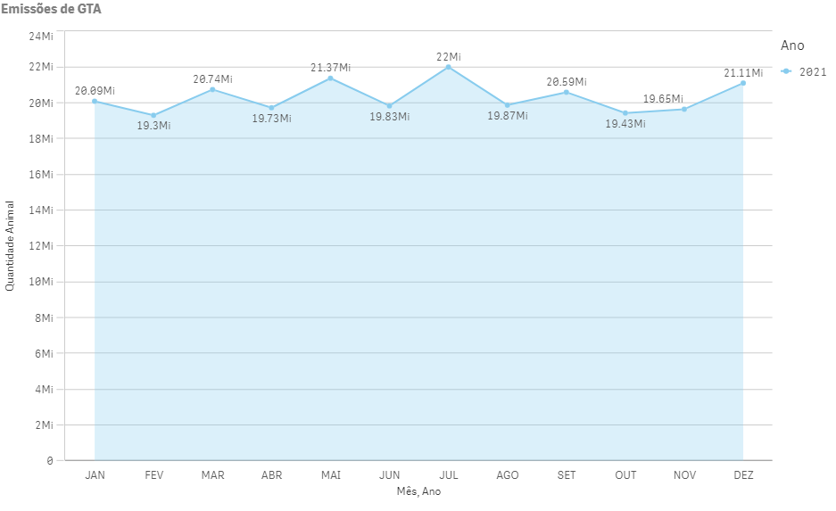
GALINHA | 2021 | ENGORDA
Distribuição mensal de Animais transportados com a finalidade Engorda durante o ano de 2021

Slide 29
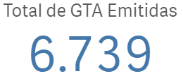
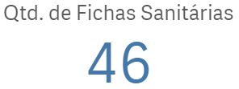
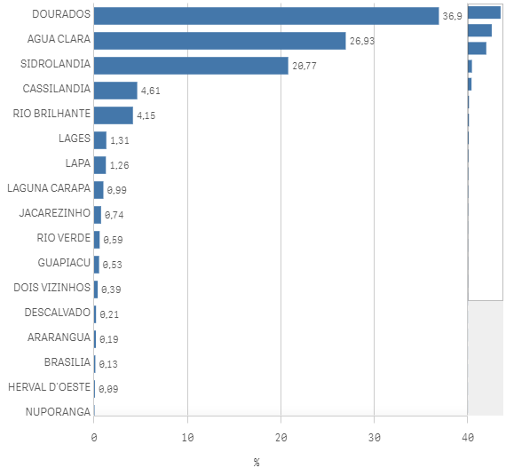
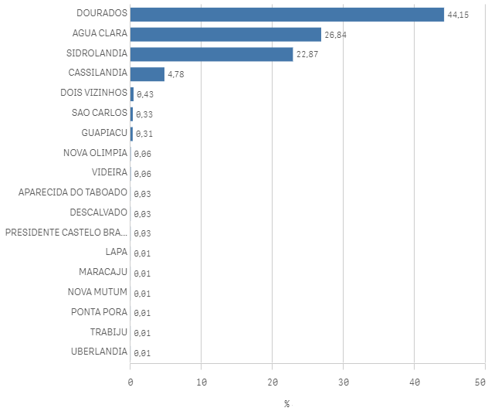
GALINHA | 2021 | INCUBAÇÃO
*(2,26%)
Origem
Destino
Porcentagem (%) de animais transportados com a finalidade Incubação por Origem e Destino durante o ano de 2021

Slide 30
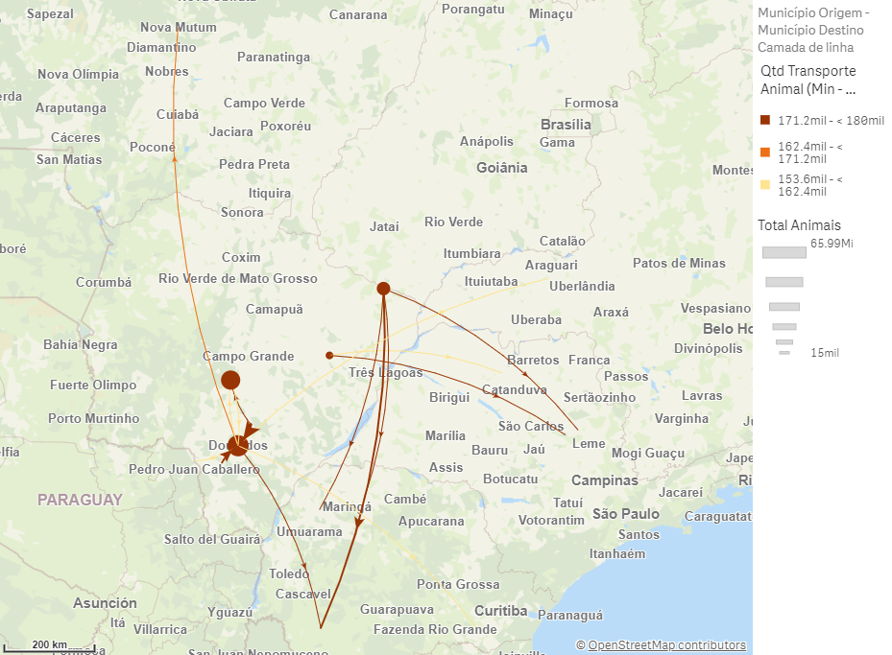
GALINHA | 2021 | INCUBAÇÃO
Fluxo de Animais transportados com a finalidade Incubação durante o ano de 2021

Slide 31
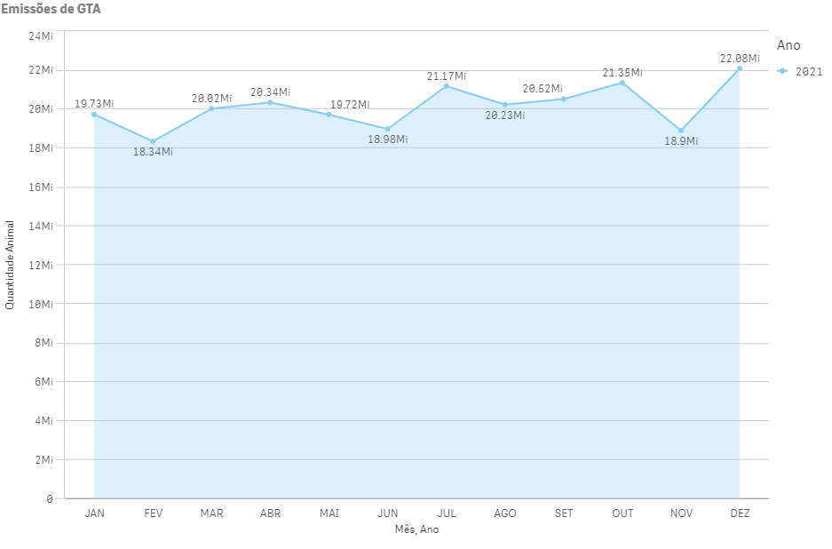
GALINHA | 2021 | INCUBAÇÃO
Distribuição mensal de Animais transportados com a finalidade Incubação durante o ano de 2021

Slide 32
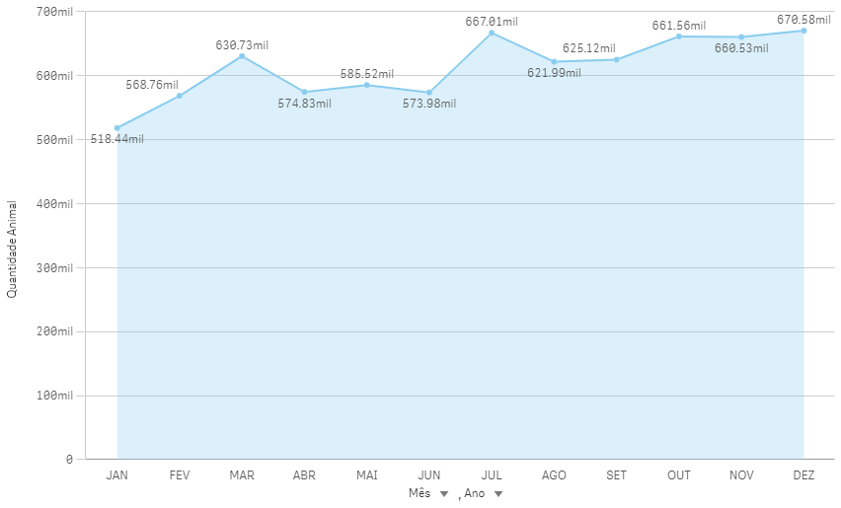
SUÍNO | 2021
O trânsito de Suínos correspondeu à 4,96% das GTAs emitidas no ano de 2021 totalizando 7,36 Milhões de animais envolvendo 511 Inscrições Estaduais. As finalidades mais declaradas de movimentação para a espécie Suínos foram: Abate com 74,54%, Engorda com 20,73% e Reprodução 3,48%.
* Durante o ano de 2021 tivemos movimentação mensal entre 518 e 667 Mil animais da espécie Suíno no Estado, totalizando 7,36 Milhões de animais.

Slide 33
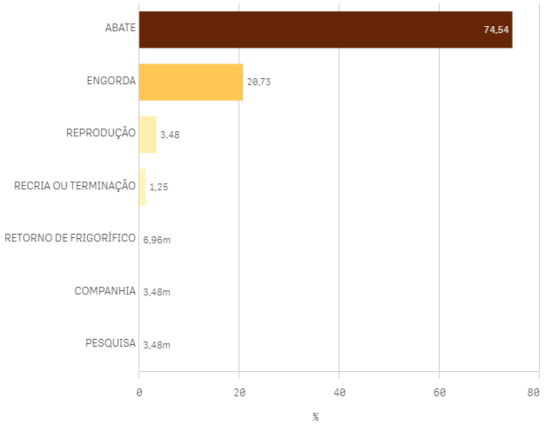
SUÍNO | 2021
Quantidade de GTAs emitidas por Finalidade durante o ano de 2021

Slide 34
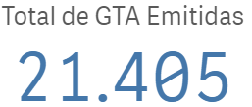
SUÍNO | 2021 | ABATE
*(2,10%)
Origem
Destino
Porcentagem (%) de animais transportados com a finalidade Abate por Origem e Destino durante o ano de 2021

Slide 35
SUÍNO | 2021 | ABATE
Fluxo de Animais transportados com a finalidade Abate durante o ano de 2021

Slide 36
SUÍNO | 2021 | ABATE
Distribuição mensal de Animais transportados com a finalidade Abate durante o ano de 2021

Slide 37
SUÍNO | 2021 | ENGORDA
*(8,29%)
Origem
Destino
Porcentagem (%) de animais transportados com a finalidade Engorda por Origem e Destino durante o ano de 2021

Slide 38
SUÍNO | 2021 | ENGORDA
Fluxo de Animais transportados com a finalidade Engorda durante o ano de 2021
* Fluxo demonstra os dois maiores polos de criação de Suínos no Estado, Dourados e São Gabriel

Slide 39
SUÍNO | 2021 | ENGORDA
Distribuição mensal de Animais transportados com a finalidade Engorda durante o ano de 2021

Slide 40
OVINOS E CAPRINOS | 2021
O trânsito de Ovinos e Caprinos correspondeu à 0,006% da quantidade de animais transportados no ano de 2021 totalizando 47,6 Mil animais envolvendo 759 Inscrições Estaduais. As finalidades mais declaradas de movimentação para a espécie Ovinos e Caprinos foram: Engorda e com 50,61%, Reprodução com 23,16% e Abate 16,63%.
* A movimentação de Ovinos e Caprinos exige uma grande atenção por se tratar de animais susceptíveis à Febre Aftosa.

Slide 41
OVINOS E CAPRINOS | 2021
Quantidade de GTAs emitidas por Finalidade durante o ano de 2021

Slide 42
OVINOS E CAPRINOS | 2021
*(0,84%)
Origem
Destino
Porcentagem (%) de animais transportados por Origem e Destino durante o ano de 2021

Slide 43
CONCLUSÃO
A melhoria e desenvolvimento no sistema de vigilância elevam o nível de confiabilidade do nosso Estado juntamente com abertura de novos mercados e valorização direta da atividade agropecuária e indireta de todo o Estado do Mato Grosso do Sul.
A Fiscalização e monitoramento do trânsito é uma atividade chave dentro da defesa sanitária, que envolve muitos fatores independentes e de uma dinâmica bastante complexa que deve ser constantemente avaliada e que tenha uma flexibilidade de atuação em locais, formas e horários diferentes em resposta a essas alterações sazonais, otimizando o serviço de fiscalização e empregando esforço de todo o efetivo com maior eficiência.
No anos de 2020 a IAGRO estruturou a área de fiscalização do trânsito agropecuário no Estado de Mato Grosso do Sul, iniciando com a publicação do novo organograma e criação da Gerência de Controle e Operação - GCO que conta com a Divisão de Trânsito Agropecuário com os Núcleos de Trânsito Animal e Trânsito Agrícola. Lançou também o aplicativo e-vigi@gro que facilitou e agilizou as atividades de fiscalização de trânsito.
Juntamente à estas melhorias a estratégia de fiscalização foi alterada dando maior importância às fiscalizações volantes que são direcionadas para as regiões de maior movimentação e subsidiadas com informações levantadas pela Coordenadoria de Inteligência - COI que também foi criada neste novo organograma.
Com essas mudanças a IAGRO vem melhorando e aumentando a abrangência das Fiscalizações de Trânsito em prol do Serviço de Defesa Sanitária Animal e Vegetal do Estado no objetivo maior de Elevar o status sanitário de Mato Grosso do Sul.

Slide 44
EQUIPE:
- COI - Coordenadoria de Inteligência Robson Campos dos Anjos
- GCO - Gerência de Controle e Operação
Marco Aurélio Guimarães
- Divisão de Trânsito Agropecuário
Marcelo Sebastião Marcondes de Sousa
Chefe de Divisão
Letícia Marie Lira Umeda
Chefe do Núcleo de Trânsito Animal
Pedro Kodjaoglanian Martins Molina
Chefe do Núcleo de Trânsito Agrícola

